Slide 1

BY RUFAT ALLAHVERDI

Slide 2

Layihənin məqsədi
Bu layihənin məqsədi ev qiymətlərinə təsir edən əsas faktorları tapmaqdır. Məsələn: sahə, otaq sayı, yeni/köhnə tikili, mərtəbə, təmir vəziyyəti, ipoteka və çıxarış kimi dəyişənlər qiymətə necə təsir edir.

Slide 3
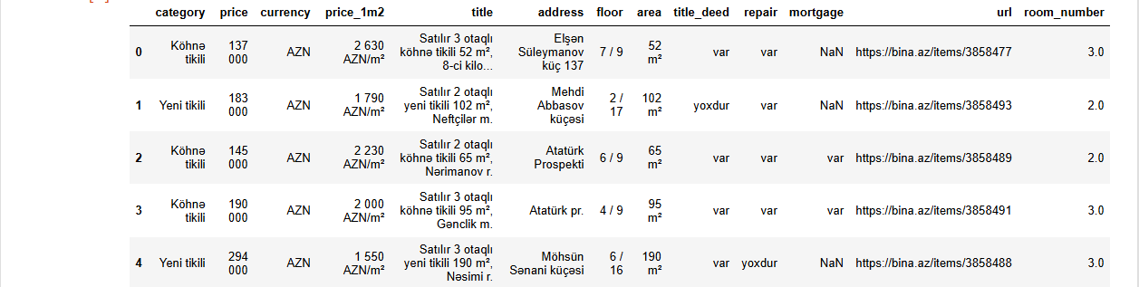
Məlumat dəstinə ümumi baxış
Məlumat dəsti 35,503 sətir və 13 sütundan ibarətdir. Dataset mənzil elanları üzrə qiymət, sahə, otaq sayı, tikili növü, təmir vəziyyəti, ipoteka və çıxarış kimi məlumatları əhatə edir.

Slide 4
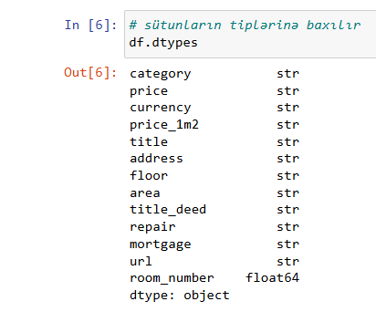

DATA CLEANING
İlkin baxış zamanı room_number istisna olmaqla, sütunların əksəriyyətinin string tipində olduğu müəyyən edilmişdir.

Slide 5
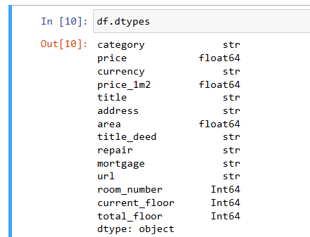
DATA CLEANING
Məlumat tipləri analiz üçün uyğun formata çevrildi və floor sütunu üzərində feature engineering edilərək current_floor və total_floor adlı iki yeni sütun yaradıldı.

Slide 6
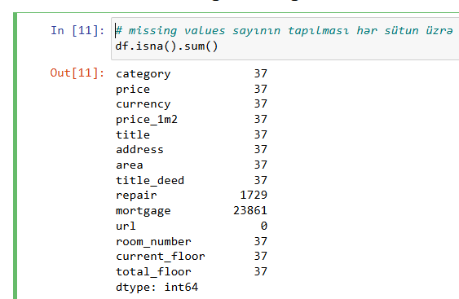
Missing Values
Hər sütun üzrə əksik dəyərlər müəyyən edilərək analiz edilmişdir.

Slide 7
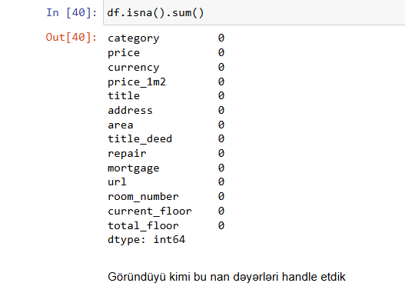
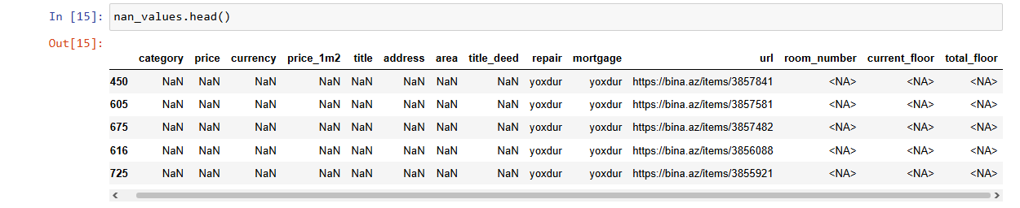
Missing Values
Repair və mortgage sütunlarında olan NaN dəyərlər modaya əsasən “yoxdur” dəyəri ilə əvəz edilmişdir. Digər sütunlardakı NaN dəyərlər isə eyni sətrlərdə yerləşdiyi və analiz üçün yararsız olduğu üçün silinmişdir.

Slide 8
DESCRIPTIVE STATISTICS
price sütunu üzrə orta qiymət 237,061 AZN, median 192,000 AZN, mode isə 135,000 AZN-dir. Mean > median > mode olduğu üçün qiymət paylanmasının sağa meyilli olduğu görünür.

Slide 9
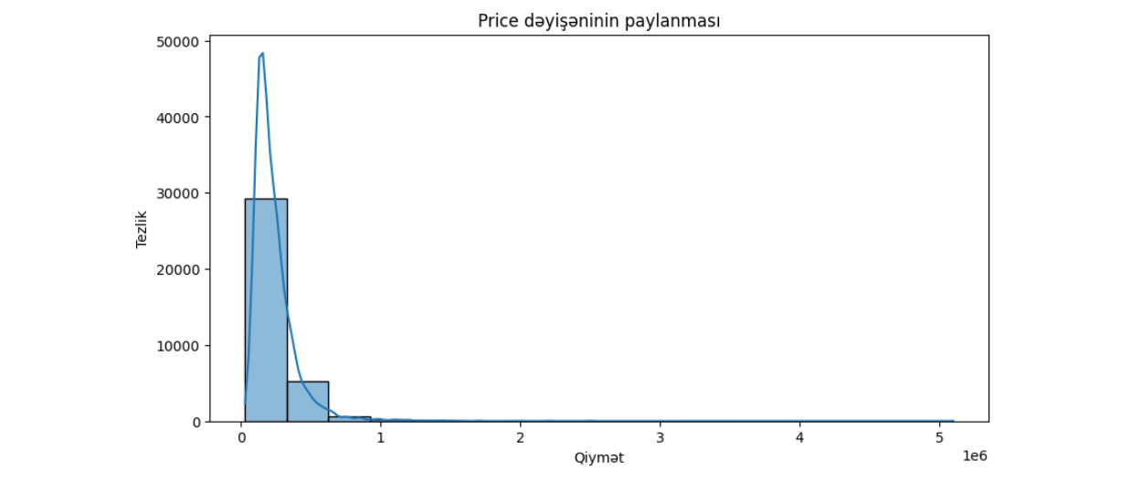
Qiymət paylanması sağa meyillidir. Bu, datasetdə az sayda çox yüksək qiymətli mənzillərin olduğunu göstərir.

Slide 10
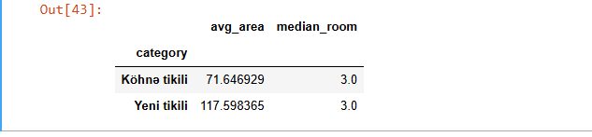
DESCRIPTIVE STATISTICS
Category üzrə mənzil sahəsi və otaq sayı analizi
Nəticəyə əsasən, Yeni tikililərdə mənzillərin orta sahəsi Köhnə tikililərlə müqayisədə daha böyükdür. Köhnə tikililərdə orta sahə təxminən 71.65 m² olduğu halda, Yeni tikililərdə bu göstərici 117.60 m²-dir.
Buna baxmayaraq, hər iki kateqoriyada otaq sayının medianı 3 olaraq qalır. Bu isə göstərir ki, Yeni tikililərdə otaq sayı ümumi olaraq dəyişməsə də, mənzillərin ümumi sahəsi daha geniş olur.

Slide 11
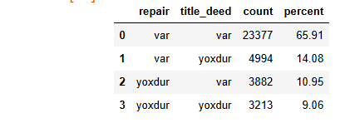
DESCRIPTIVE STATISTICS
Repair və Title Deed üzrə Tezlik analizi
Tezlik analizi nəticəsində məlum oldu ki, həm təmirli, həm də mülkiyyət sənədi olan mənzillər ümumi mənzillərin 65.9%-ni təşkil edir. Təmirli olub mülkiyyət sənədi olmayan və ya əksinə olan mənzillərin payı 25%, nə təmiri, nə də mülkiyyət sənədi olan mənzillərin payı isə 9%-dir.

Slide 12
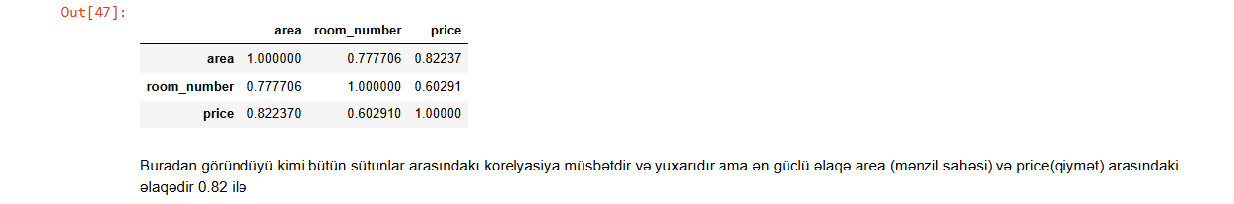
DESCRIPTIVE STATISTICS
Korrelyasiya Analizi

Slide 13
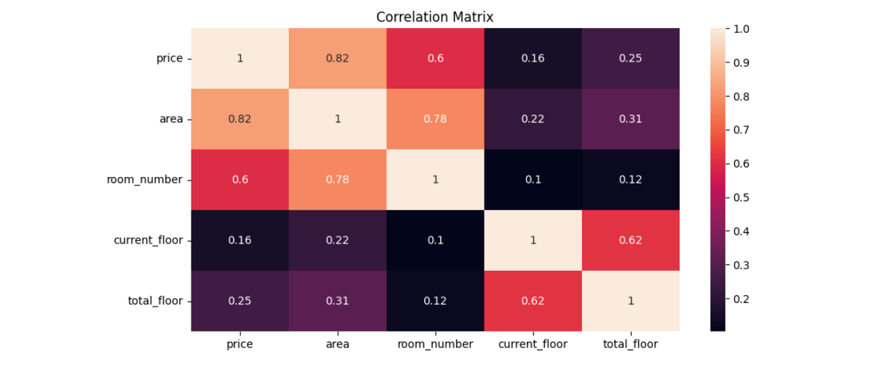
DESCRIPTIVE STATISTICS
HEATMAP

Slide 14
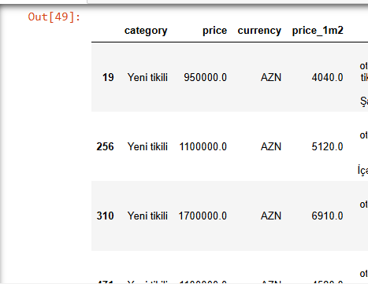
OUTLIER DETECTION
Z-score metodu ilə price sütunu üzrə 472 outlier aşkarlanmışdır. Bu göstərici ümumi datanın 1.33%-ni təşkil edir.

Slide 15
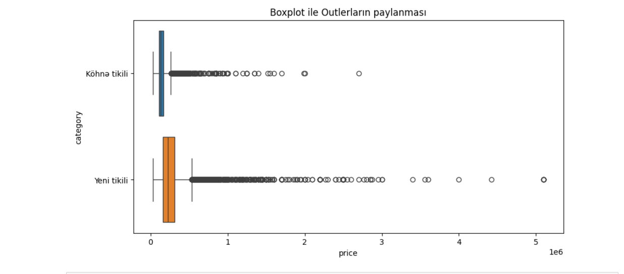
OUTLIER DETECTION
Kateqoriyaya görə boxplot analizi

Slide 16
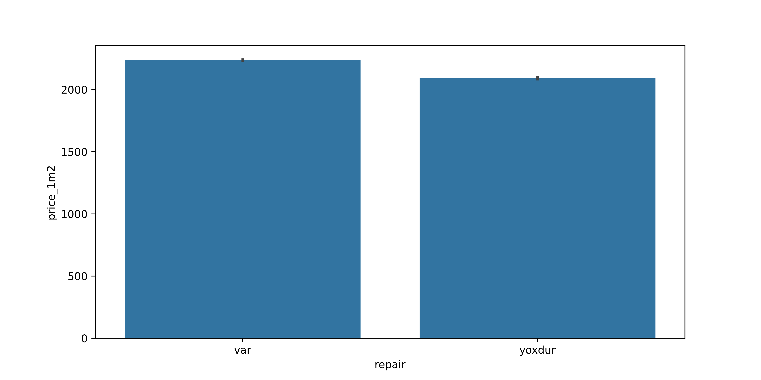
Təmir vəziyyətinin 1 m² qiymətə təsiri
Təmirli mənzillərdə 1 m² üzrə orta qiymət təmirsiz mənzillərlə müqayisədə daha yüksəkdir.

Slide 17
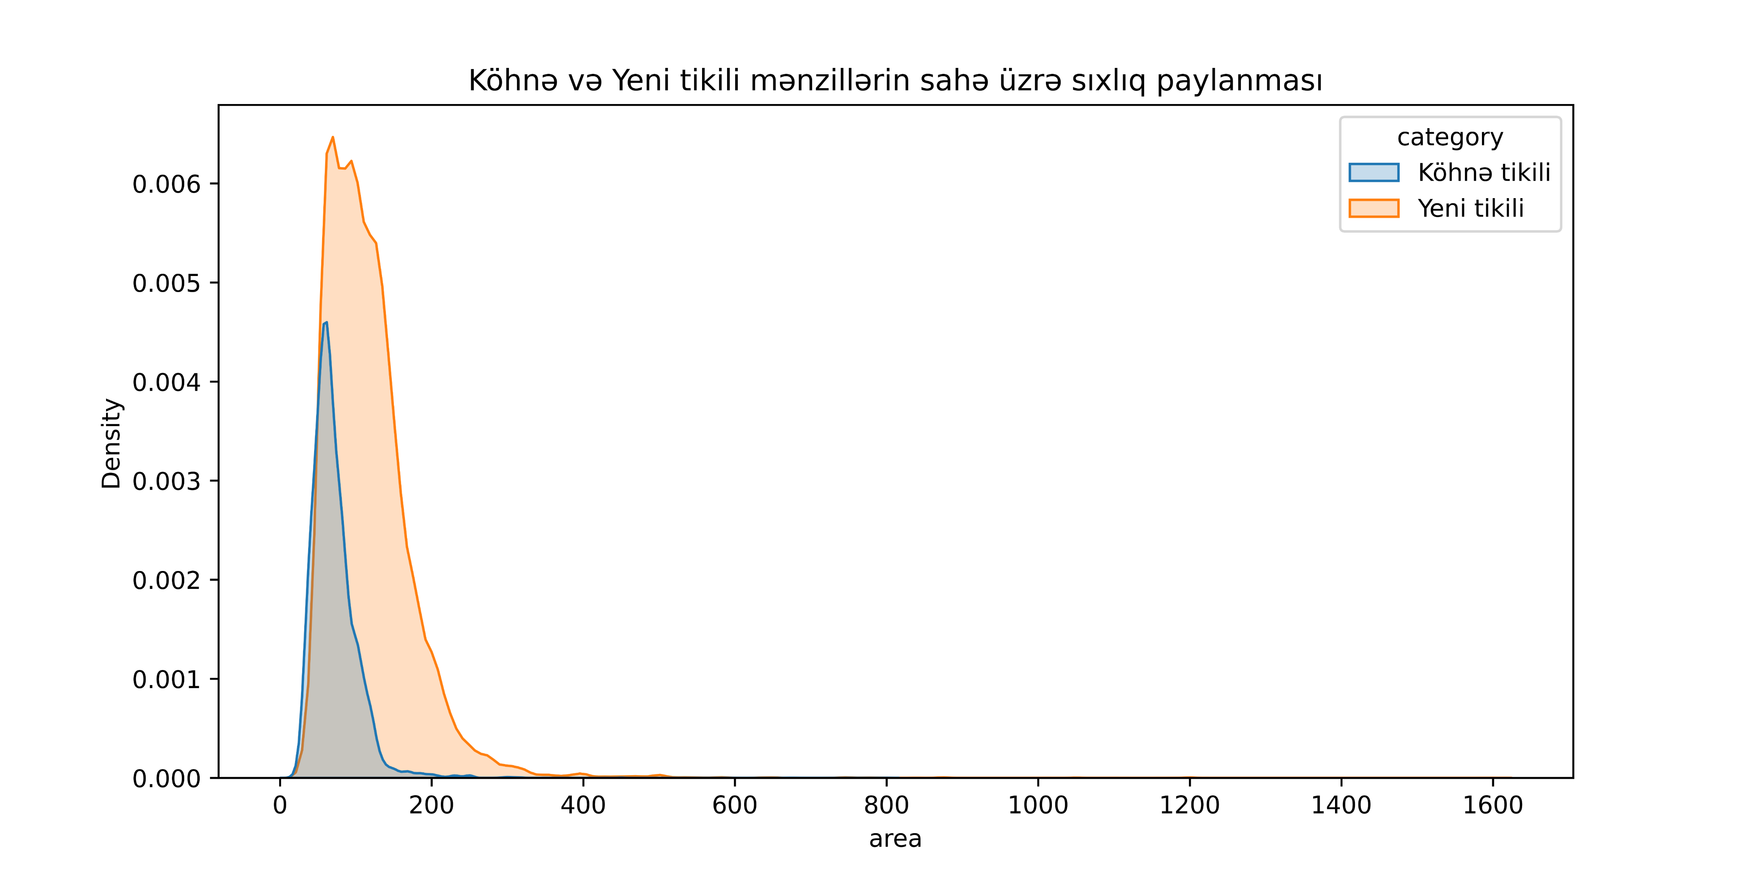
Tikili növünə görə sahə paylanması
Yeni tikililərdə mənzillərin sahəsi köhnə tikililərə nisbətən daha geniş intervalda paylanır.

Slide 18
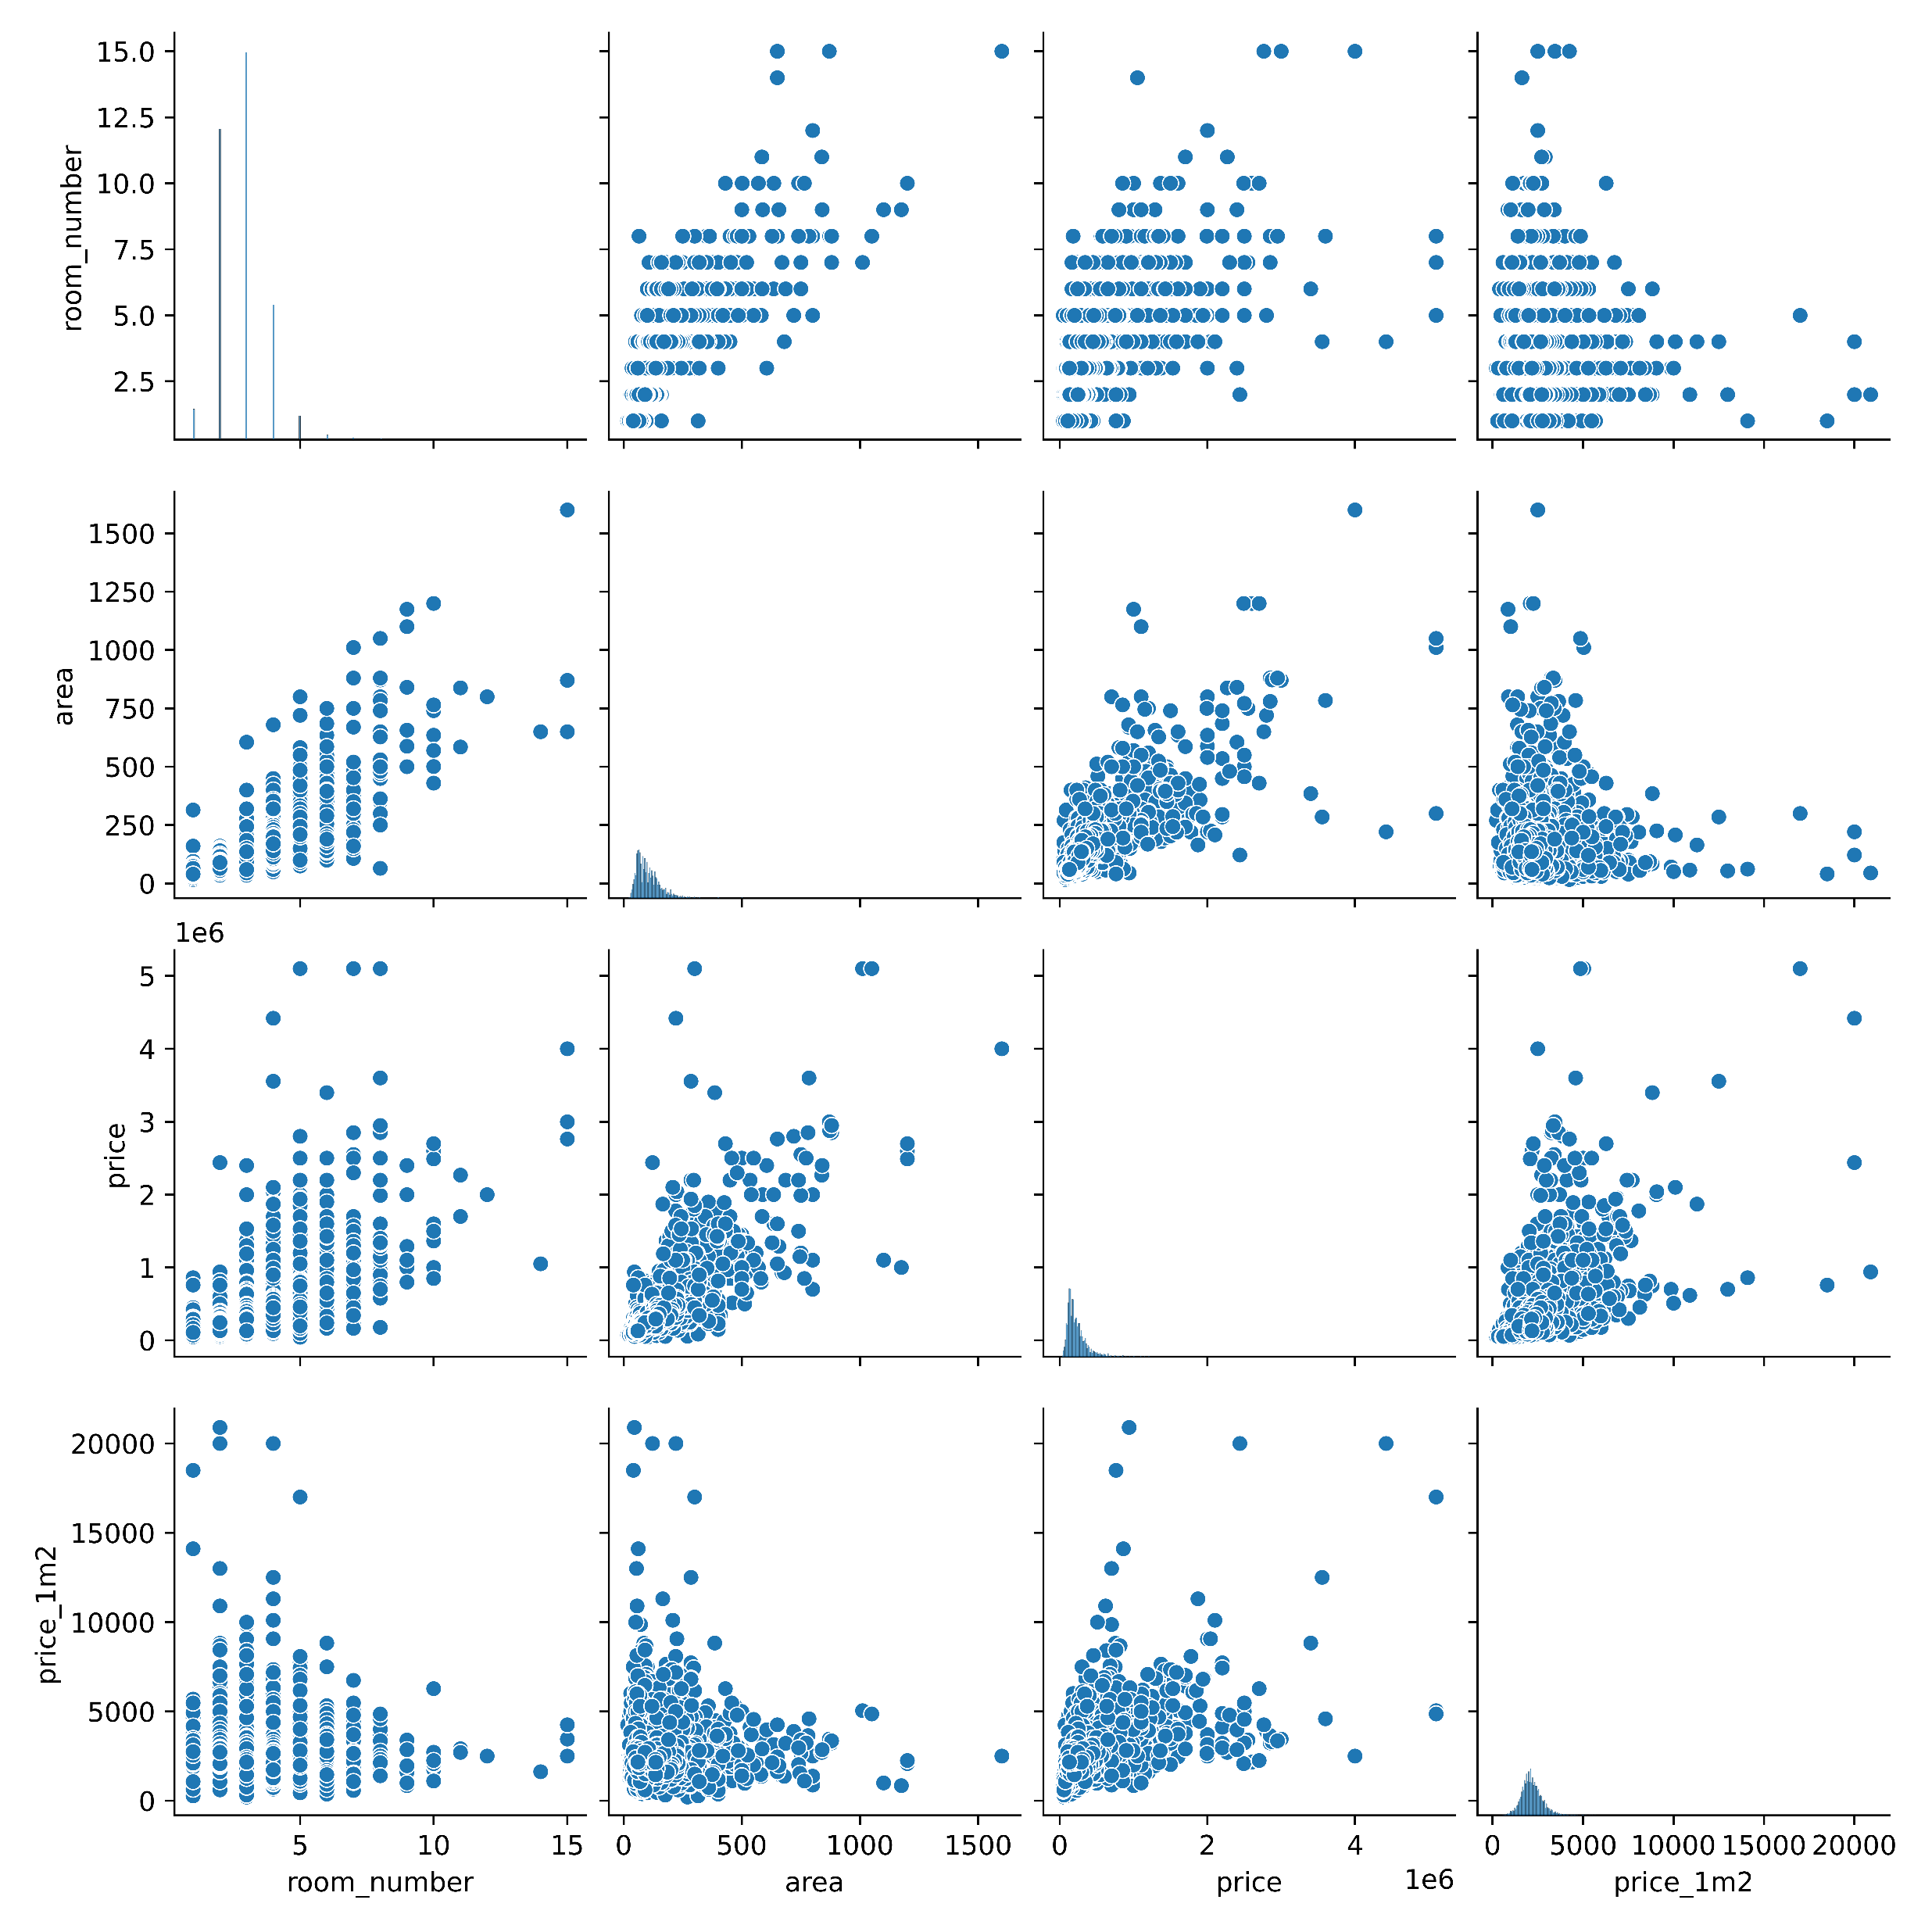
Dəyişənlər arasındakı əlaqələrin analizi
Pairplot nəticələri sahə artdıqca ümumi qiymətin də yüksəlməyə meyilli olduğunu göstərir.

Slide 19
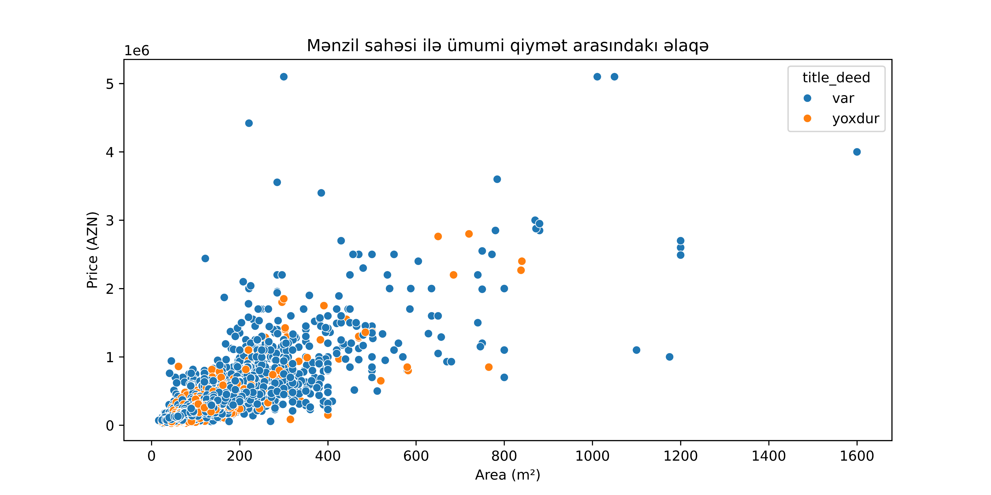
Sahə və qiymət arasındakı əlaqə
Mənzilin sahəsi artdıqca ümumi qiymət də əsasən artır.

Slide 20
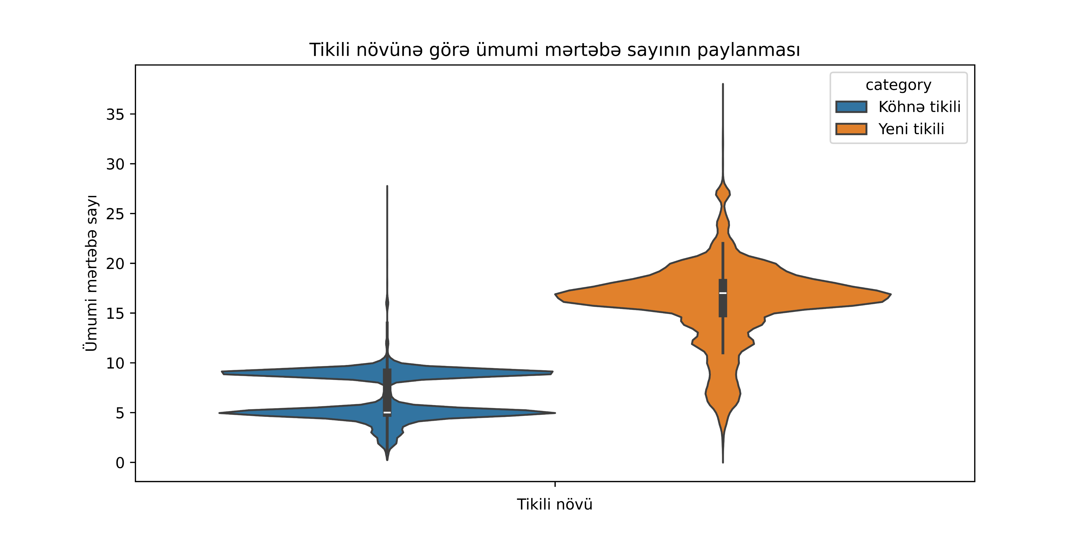
Tikili növünə görə mərtəbə paylanması
Yeni tikililər əsasən daha çoxmərtəbəli binalarda, köhnə tikililər isə daha aşağı mərtəbəli binalarda cəmlənmişdir.

Slide 21
Diqqətiniz üçün təşəkkür edirəm.

